Slide 1
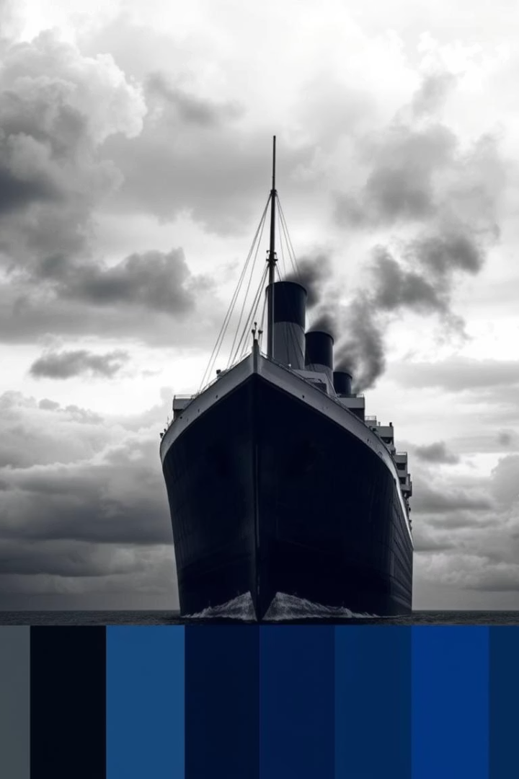

Previsão de Sobrevivência no Titanic – Desafio Kaggle
Autor: Lucas Teodoro Nunes
Ferramentas: Python, Pandas, Scikit-learn, Kaggle
Abordagem: Aprendizado supervisionado usando Random Forest
por Lucas Nunes

Slide 2
Introdução ao Desafio
Objetivo
Contexto
Importância
Modelar a sobrevivência dos passageiros com base em dados históricos.
Competição iniciantes Kaggle, classificação binária usando dados socioeconômicos.
Avaliação via acurácia e ranking global em um leaderboard.

Slide 3

Metodologia: Análise e Pré-processamento
Análise Exploratória
Tratamento de Dados Ausentes
Engenharia de Atributos
Mulheres, crianças e 1ª classe têm maior taxa de sobrevivência.
Idade e tarifa preenchidas com medianas; embarque pela moda; cabine binarizada.
Extração do título, tamanho da família, one-hot encoding e normalização aplicada.

Slide 4

Modelagem com Random Forest
Configuração
Validação
100 árvores, profundidade máxima 5.
Cross-validation estratificada com 5 dobras para reduzir overfitting.
Desempenho
Acurácia média de 82.9% ± 1.5%.

Slide 5
Resultados Visuais
Sobrevivência por Sexo
Sobrevivência por Classe
Mulheres têm chance maior. Sexo é a variável mais importante.
1ª classe com maior taxa; relação inversa para classes econômicas.

Slide 6
Discussão: Insights e Limitações
Insights Principais
Limitações e Melhorias
Sexo e Classe são preditores essenciais.
Altos valores ausentes em Cabin.
Título extraído do nome é relevante.
Falta otimização profunda de hiperparâmetros.
Cabine ausente impacta a previsão.
Futuro: testar XGBoost, LightGBM e GridSearchCV.

Slide 7

Conclusão e Próximos Passos
Pipeline Executado
Coleta → Análise → Engenharia → Modelagem → Submissão
Resultado
Desempenho competitivo com acurácia acima de 82% no Kaggle.
Aprendizado Pessoal
Integração entre estatística e programação orientada a resultados.

